Slide 1


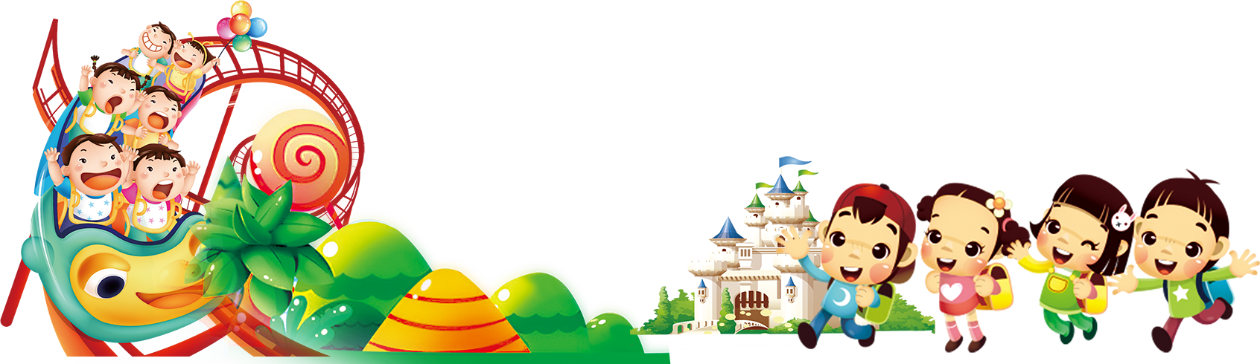
TIẾT 50,51:
VIẾT
VIẾT ĐOẠN VĂN THỂ HIỆN CẢM XÚC
GIÁO VIÊN: Đào Minh Châu
Notes:
Nguyễn Nhâm -0981.713.891

Slide 2


KHỞI ĐỘNG
Notes:
Nguyễn Nhâm -0981.713.891

Slide 3
VƯỢT CHƯỚNG NGẠI VẬT
G
Ồ
M
C
Ó
0
6
C
H
Ữ
C
Á
I

Slide 4


VƯỢT CHƯỚNG NGẠI VẬT
Â
M
H
Ị
?
?
?
L
?
?
?
?
L
T
Ỹ
Ạ
?
?
M
?
1
?
D
?
Ụ
T
?
N
Ữ
C
?
?
Ụ
G
?
2
?
?
C
?
3
?
?
C
?
A
D
?
A
?
O
B
?
4
B
?
?
N
?
H
?
?
Ể
I
?
T
?
Ế
Á
?
5
Á
?
?
H
T
?
?
T
6
?
?
?
I
?
T
Ế
N
?
G
Notes:
Nguyễn Nhâm -0981.713.891

Slide 5




6
6
6
6
6
6
Câu 1. Ai là tác gải của bài thơ “Chuyện cổ nước mình”? (6 kí tự)
QUAY VỀ
Notes:
Hồ Chí Minh

Slide 6
6
6
6
6
6
6
Câu 2. Câu nói sau:
"Ăn kĩ no lâu, cày sâu tốt lúa” thuộc thể loại dân gian nào?(6 kí tự)
QUAY VỀ
Notes:
1954

Slide 7
5
5
5
5
5
Câu 3. “Cày đồng đang buổi ban trưa
Mồ hôi thánh thót như mưa ruộng cày
Ai ơi bưng bát cơm đầy
Dẻo thơm một hạt đắng cay muôn phần” thuộc thể loại văn nào?(5 kí tự)
QUAY VỀ
Notes:
Nguyễn Nhâm -0981.713.891

Slide 8
7
7
7
7
7
7
7
Câu 4. Điền từ còn thiếu vào câu sau: Lục Bát ……là thơ Lục Bát được biến đổi cách gieo vần, cấu trúc bằng trắc và ngắt nhịp trong câu. ( 7 kí tự)
QUAY VỀ
Notes:
15

Slide 9
3
3
3
Câu 5. Điền từ còn thiếu vào câu sau: ….phát ra âm thanh theo những giai điệu, nhịp điệu nhất định để biểu hiện tư tưởng tình cảm?( 8 kí tự)
QUAY VỀ
Notes:
15

Slide 10
5
5
5
5
5
Câu 6. Đơn vị cấu tạo từ là gì?( 5 kí tự)
QUAY VỀ
Notes:
15

Slide 11

HÃY ĐỌC MỘT SỐ BÀI THƠ LỤC BÁT MÀ EM BIẾT!
Notes:
Nguyễn Nhâm -0981.713.891

Slide 12
HÌNH THÀNH
KIẾN THỨC

Slide 13
I. LÀM MỘT BÀI THƠ LỤC BÁT:

Slide 14



1. Yêu cầu về một bài thơ lục bát:
cách nhìn
cách cảm nhận mới lạ
Về nội dung
sâu sắc
thú vị về cuộc sống

Slide 15
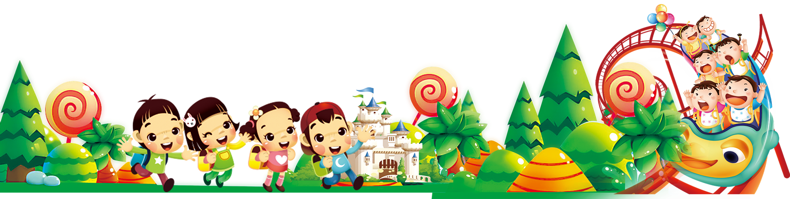
1. Yêu cầu về một bài thơ lục bát:
- Về hình thức:
+ Ngôn ngữ: Hàm súc, gợi hình, gợi cảm.
+ Sử dụng hài hoà các BPTT như nhân hoá, so sánh, điệp từ, điệp ngữ…tạo những liên tưởng độc đáo, thú vị.
+ Cách gieo vần, nhịp điệu: Theo quy luật của thơ.

Slide 16
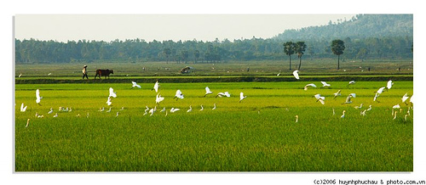
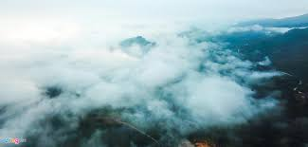

2. Đọc và phân tích bài viết tham khảo:
Ví dụ:
Việt Nam đất nước ta ơi
Mênh mông biển lúa đâu trời đẹp hơn
Cánh cò bay là rập rờn
Mây mờ che đỉnh Trường Sơn sớm chiều

Slide 17
PHIẾU HỌC TẬP SỐ 1
Ví dụ:
Việt Nam/ đất nước/ ta ơi
Mênh mông biển lúa/ đâu trời đẹp hơn
Cánh cò/ bay là/ rập rờn
Mây mờ /che đỉnh Trường Sơn/ sớm chiều
Nhận xét: - Số dòng, số tiếng: câu lục có 6 tiếng, câu bát có 8 tiếng - Gieo vần: ơi-trời, hơn-rờn-sơn: Tiếng thứ sáu của câu lục vần tiếng thứ …. của câu tám. Tiếng thứ ….. Của câu tám vần với tiếng thứ ….. của câu sáu tiếp theo - Nhịp thơ: Nhịp chẵn

Slide 18
2. Đọc và phân tích bài viết tham khảo:
Số dòng, số tiếng: 4 dòng; dòng lục có 6 tiếng; dòng bát có 8 tiếng
Gieo vần: tiếng cuối của câu lục với tiếng 6 của câu bát. Tiếng 6 của câu bát với tiếng 6 của câu lục tiếp theo.
Ví dụ:
Việt Nam đất nước ta ơi
Mênh mông biển lúa đâu trời đẹp hơn
Cánh cò bay là rập rờn
Mây mờ che đỉnh Trường Sơn sớm chiều
Nhịp thơ: Nhịp chẵn
+ Câu lục: 2/2/2
Việt Nam/ đất nước/ ta ơi
+ Câu bát: 2/2/2/2
Mênh mông/ biển lúa /đâu trời /đẹp hơn

Slide 19
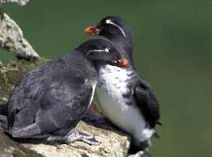
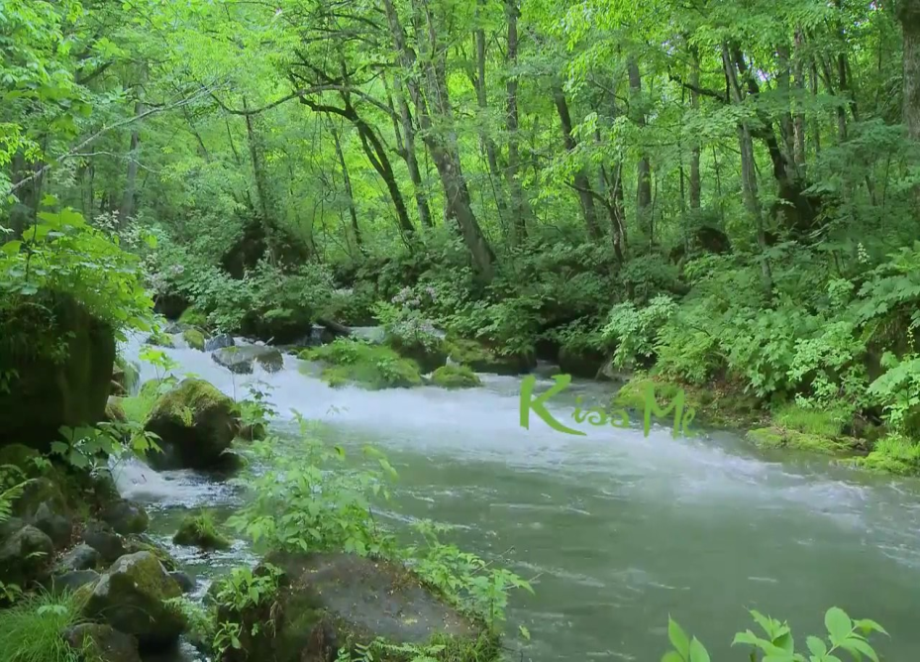
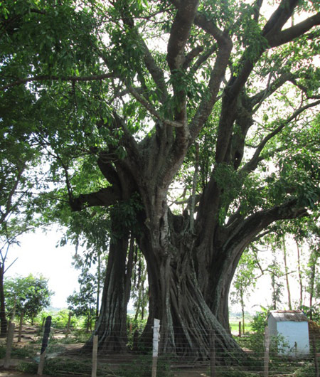
3. Thực hành viết theo các bước: Điền một từ cùng vần và có nghĩa thích hợp vào chỗ trống
a. Tiếng chim vách núi nhỏ dần
Rì rầm tiếng suối khi gần khi xa
Ngoài thềm rơi chiếc lá đa
Tiếng rơi rất mỏng như là rơi nghiêng

Slide 20
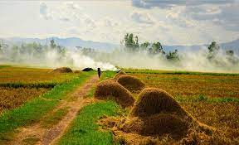
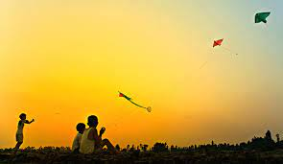
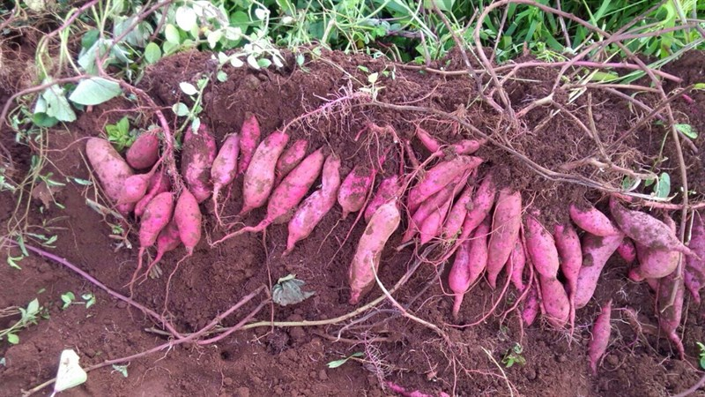
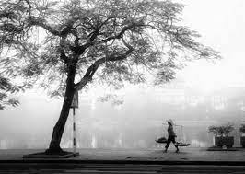
3. Thực hành viết theo các bước:
b. Chăn trâu đốt lửa trên đồng
Rạ rơm thì ít, gió đông thì nhiều
Mải mê đuổi một cánh diều
Củ khoai nướng để cả chiều thành tro.

Slide 21
a. Khởi động viết:
* Tập gieo vần
a. gần- đa- là
a. Tiếng chim vách núi nhỏ dần
Rì rầm tiếng suối khi gần khi xa
Ngoài thềm rơi chiếc lá đa
Tiếng rơi rất mỏng như là rơi nghiêng

Slide 22
3. Thực hành viết theo các bước:
b. Chăn trâu đốt lửa trên đồng
Rạ rơm thì ít, gió đông thì nhiều
Mải mê đuổi một cánh diều
Củ khoai nướng để cả chiều thành tro.
Tập gieo vần
b. đông- diều- chiều

Slide 23
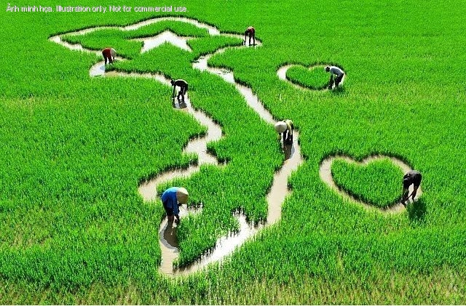


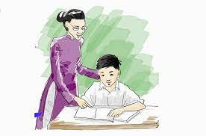
Xác định đề tài:
Em sẽ chọn đề tài nào để làm bài thơ lục bát?
Quê hương yêu dấu
Gia đình là số một
Đề tài gợi cho em nhiều cảm xúc
Tình bạn diệu kì
6A2 có một không hai

Slide 24
Bảng kiểm hình thức và nội dung thơ lục bát (số 1)
Phương diện | Nội dung kiểm tra | Đạt/ Chưa đạt
Hình thức | Bài thơ gồm các dòng lục(sáu tiếng) và dòng bát ( tám tiếng xen kẽ)
 | Các dòng thơ chủ yếu được ngắt nhịp chẵn.
 | Cách hiệp vần: tiếng thứ 6 của dòng lục vần với tiếng thứ sáu của dòng bát kế nó
 | Tiếng thứ tám dòng bát vần với tiếng thứ sáu của dòng lục kế tiếp.
 | Bài thơ sử dụng một số biện pháp tu từ: so sánh, nhân hóa, điệp từ, điệp ngữ…
 | Các từ ngữ trong bài thơ thể hiện được chính xác điều người viết muốn nói
 | Các hình ảnh sống động, thú vị
Nội dung | Bài thơ thể hiện được một trạng thái cảm xúc, một suy nghĩ, một cách nhìn nào đó về cuộc sống…

Slide 25

b. Thực hành viết
- Học sinh làm thơ
- Hoàn thiện PHT
c. Chỉnh sửa và chia sẻ
- Đọc diễn cảm bài thơ theo đúng giọng điệu.
- Dùng bảng kiểm để kiểm tra và sửa lại bài thơ đảm bảo đúng luật của thể thơ lục bát.

Slide 26
LUYỆN TẬP

Slide 27
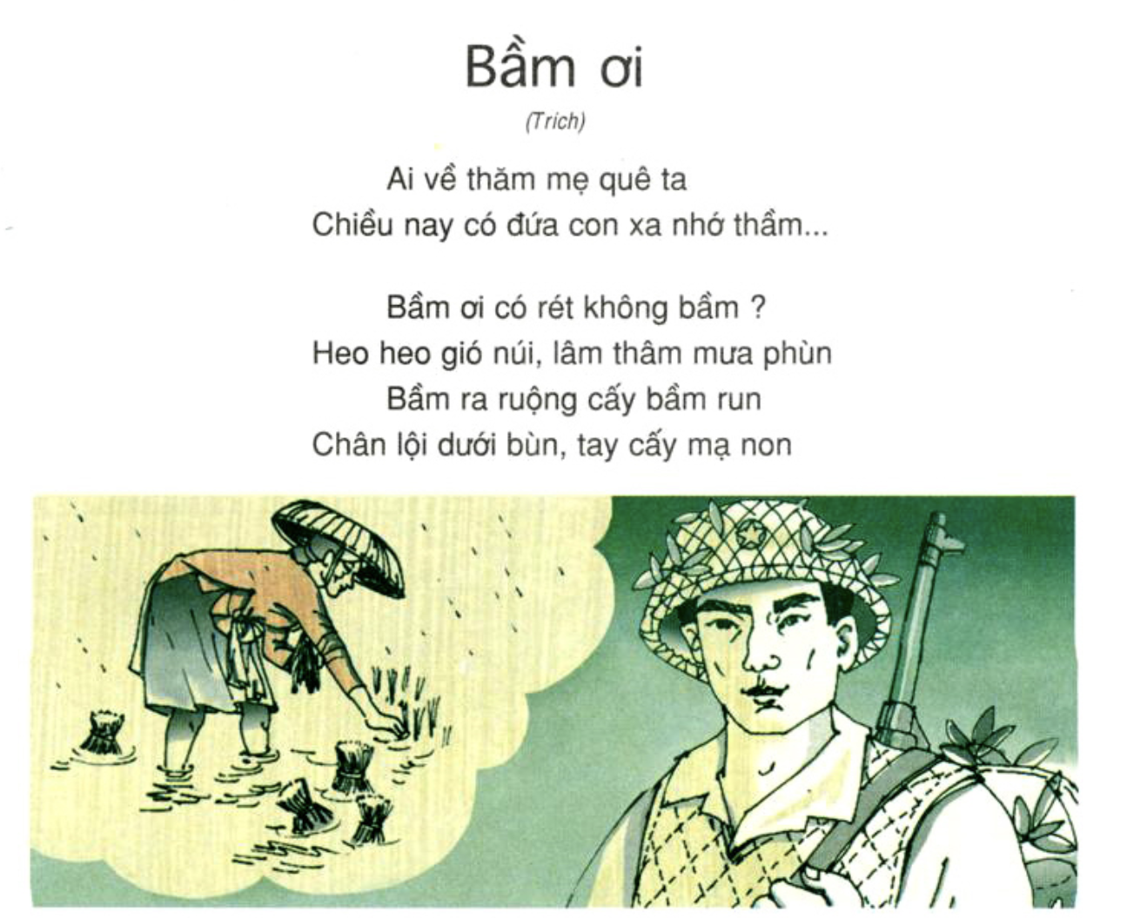

Slide 28
Tiết VIẾT ĐOẠN VĂN THỂ HIỆN CẢM XÚC VỀ MỘT BÀI THƠ LỤC BÁT:

Slide 29
Tri thức kiểu bài
1. Phân tích bài viết tham khảo
Notes:
Nguyễn Nhâm -0981.713.891

Slide 30
- Đoạn văn trình bày rõ những cảm xúc gì của người viết về bài thơ lục bát?
- Tác giả đoạn văn sử dụng ngôi thứ mấy để chia sẻ cảm xúc?
- Nội dung câu mở đoạn là gì?
- Phần thân đoạn gồm những câu nào và trình bày những gì?
- Nội dung của câu kết đoạn là gì?
- Đoạn văn trình bày rõ những cảm xúc của người viết “gợi cho tôi những cảm xúc sâu lắng.”
- Tác giả đoạn văn sử dụng ngôi thứ nhất, xưng “tôi” để chia sẻ cảm xúc.
MĐ: Giới thiệu bài ca dao và trình bày cảm xúc chung của nhân vật “tôi”.
TĐ: Câu văn phân tích từ ngữ trong bài và thể hiện cảm xúc của người viết.
KĐ: Bài học người viết nhận được

Slide 31
PHIẾU HỌC TẬP
Đặc điểm đoạn văn | Biểu hiện
Cảm xúc
Nội dung mở đoạn
Thân đoạn
Nội dung kết đoạn

Slide 32

Theo em, yêu cầu đối khi viết đoạn văn
ghi lại cảm xúc về một bài thơ lục bát là gì?

Slide 33
2. Yêu cầu kiểu bài
Đặc điểm đoạn văn | Biểu hiện
Nội dung mở đoạn, cảm xúc chủ đạo | Giới thiệu bài ca dao Cảm xúc chung
Thân đoạn | Phân tích cảm nhận về + Nội dung chính của bài + Một số yếu tố hình thức nghệ thuật của bài ca dao
Nội dung kết đoạn | Khái quát lại những ấn tượng, cảm xúc về bài thơ.

Slide 34
II. Thực hành viết theo các bước
Đề bài: Những bài thơ lục bát đã học, đã đọc gợi cho em những cảm xúc gì? Viết đoạn văn ghi lại cảm nhận của em về một bài thơ lục bát yêu thích.

Slide 35
Lưu ý khi viết đoạn văn:
1
2
3
4
Bám sát dàn ý, chú trọng yếu tố khơi gợi cảm xúc.
Lựa chọn từ ngữ, kết nối các ý, các đoạn.
Bảo đảm hình thức đoạn văn.
Bảo đảm bố cục của đoạn văn.

Slide 36
Quy trình viết
Tìm ý,
lập dàn ý
Kiểm tra
Chỉnh sửa
Chuẩn bị
Viết
Các bước cơ bản trước khi viết cần phải lưu ý.

Slide 37
Bước 1. Chuẩn bị
* Xác định mục đích viết, người đọc
- Mục đích: bày tỏ cảm xúc về bài thơ lục bát
- Người đọc: Thầy cô, bạn bè, người thân
* Lựa chọn bài thơ lục bát
- Ca dao khuyết danh
- Một sáng tác của nhà thơ

Slide 38
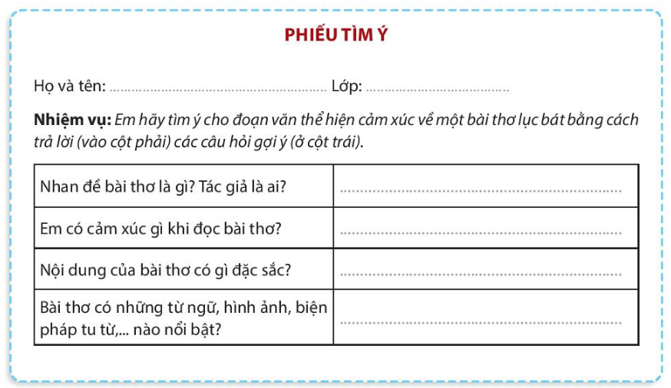
Bước 2. Tìm ý, lập dàn ý
- Tìm ý
1
2
3
4

Slide 39
Bước 3. Viết bài
Dựa vào dàn ý, viết một đoạn văn hoàn chỉnh. Khi viết, cần đảm bảo các yêu cầu đối với đoạn văn ghi lại cảm xúc về một bài thơ lục bát
Bước 4. Chỉnh sửa bài viết

Slide 40
Sơ đồ viết đoạn văn
Tên bài thơ, tên tác giả ……………………………………………………………………………..
……………………………………………………………………………..
Mở đoạn
Cảm xúc chung về bài thơ…………………………………………
Cảm xúc thứ nhất ....................................................................
Bằng chứng …………………………………………………..
Thân đoạn
Cảm xúc thứ hai ………………………………………….
Bằng chứng .......................................................................
Khẳng định lại cảm xúc……………………………….
Kết đoạn
Ý nghĩa của bài thơ đối với bản thân…………………………….

Slide 41
Công cha như núi Thái Sơn
Nghĩa mẹ như nước trong nguồn chảy ra
Một lòng thờ mẹ kính cha
Cho tròn chữ hiếu mới là đạo con

Slide 42
Đọc hiểu | Trả lời câu hỏi đọc hiểu | Gợi ý viết | Ghi chú
(1) Nhan đề bài thơ là gì? (2) Tác giả là ai? | (1) Bài ca dao (2) Dân gian | Bài thơ (1) ………………. của tác giả (2) …………………. đã để lại trong lòng em những ấn tượng (3) ……………………………. Tác phẩm viết về/thể hiện/khắc hoạ/(4)………………… | Mở đoạn
(3) Em có cảm xúc gì khi đọc bài thơ (4) Nội dung của bài thơ có gì đặc sắc | (3) Sâu sắc, (khó phai) (4) Viết về cái gì?: Viết về công lao to lớn (trời biển) của cha mẹ và lời nhắc nhở về chữ hiếu về đạo làm con
Bài cao dao (1) của tác giả dân gian (2) đã để lại trong lòng em những ấn tượng sâu sắc (khó phai) (3)
Tác phẩm thể hiện (4) công lao to lớn (trời biển) của cha mẹ và lời nhắc nhở về chữ hiếu về đạo làm con

Slide 43
Đọc hiểu | Trả lời câu hỏi đọc hiểu | Gợi ý viết | Ghi chú
(5) Chi tiết/hình ảnh số 1 để lại ấn tượng cho con nhiều nhất (nên chọn những hình ảnh giàu ý nghĩa) (5.1) Chi tiết đó có được sử dụng biện pháp tu từ nào? (5.2) Hiệu quả của biện pháp tu từ | (5) Công cha như núi Thái Sơn Nghĩa mẹ như nước trong nguồn chảy ra (5.1) So sánh “Công cha” với “núi Thái Sơn” “Nghĩa mẹ” với “nước trong nguồn”. (5.2) Nhấn mạnh công ơn sinh thành và dưỡng dục của cha cao của cha mẹ đối với con cái thật cao cả. | Chi tiết (5) “…………..” được tác giả sử biện pháp tu từ (5.1) ……………………………… Biện pháp tu từ giúp câu thơ trở nên (5.2) ……………………………………. Ngoài ra BPTT giúp gợi ra ………………………………… | Thân đoạn
(5) Chi tiết/hình ảnh số 2 để lại ấn tượng cho con nhiều nhất (nên chọn những hình ảnh giàu ý nghĩa) (5.1) Chi tiết đó có được sử dụng biện pháp tu từ nào? (5.2) Hiệu quả của biện pháp tu từ | (5) Một lòng thờ mẹ kính cha Thái độ tôn kính và biết ơn cha mẹ
(6) Từ ngữ/câu thơ nào trong bài thơ con thấy giàu ý nghĩa? (6.1) Ý nghĩa của các từ ngữ/ câu văn đó là gì? | (6) Cho tròn chữ hiếu mới là đạo con (6.1) Đạo làm con nên khắc ghi ơn nghĩa cha mẹ sống sao cho xứng đáng. Gợi liên tưởng đến trách nhiệm của người con | Từ (6) “…….” / câu thơ “……………………” đã mang tới cho em những liên tưởng sâu sắc về (6.1)………………………………
Hai câu thơ đầu được tác giả sử biện pháp tu từ So sánh “Công cha” với “núi Thái Sơn”
“Nghĩa mẹ” với “nước trong nguồn”. Biện pháp tu từ nhấn mạnh công ơn sinh thành và dưỡng dục của cha mẹ đối với con cái thật cao cả. Công cha vĩ đại như ngọn núi Thái Sơn cao ngất trời, ơn mẹ vô cùng vô tận, bao la dạt dào như nước tuôn chảy từ nguồn không bao giờ ngớt.
Notes:
Nếu nội dung câu thơ ngắn thì nêu giải nghĩa và nghệ thuật của từng câu thơ

Slide 44
Đọc hiểu | Trả lời câu hỏi đọc hiểu | Gợi ý viết | Ghi chú
* ** Ý điểm cộng (Con viết về những liên tưởng của con khi đọc bài thơ: Chọn 1 trong các ý sau để viết + Khi đọc bài thơ/chi tiết trong bài thơ con liên tưởng đến văn bản nào cùng chủ đề? + Liên tưởng đến kí ức, kỉ niệm ý nghĩa của bản thân? + (Gam màu sắc/ khung cảnh/giai điệu/bài hát được gợi ra trong con sau khi đọc bài thơ?) | (7) Bài ca dao tha thiết như lời ru êm đềm gợi ra những kí ức về buổi trưa hè oi ả, mẹ cất tiếng ru đưa quạt phẩy mát cho con | Gợi ý minh hoạ (Khi đọc bài ca dao bất giác vang lên trong tâm trí em là âm điệu tha thiết từ lời ru của mẹ à ơi cất lên ru con êm đềm đưa con vào giấc ngủ ngon. | Thân đoạn
Notes:
Nếu nội dung câu thơ ngắn thì nêu giải nghĩa và nghệ thuật của từng câu thơ

Slide 45
Đọc hiểu | Trả lời câu hỏi đọc hiểu | Gợi ý viết | Ghi chú
(7) Đặc trưng thể thơ lục bát (7.1) vần, (7.2) nhịp giúp bài thơ trở nên thế nào? | (7.1) Vần hỗn hợp và (7.2) nhịp chẵn Trở nên (7) ngọt ngào, tha thiết Gợi nhắc về công lao dưỡng dục | Với âm hưởng ngọt ngào của thể thơ lục bát cùng cách ngắt nhịp (7.1) chẵn/ vần (7.2) hỗn hợp gợi nhắc cho em tới công lao dưỡng dục to lớn của bậc sinh thành. | Thân đoạn
Notes:
Nếu nội dung câu thơ ngắn thì nêu giải nghĩa và nghệ thuật của từng câu thơ

Slide 46
Đọc hiểu | Trả lời câu hỏi đọc hiểu | Gợi ý viết | Ghi chú
(8) Bài học em rút ra được từ bài thơ | (8) Yêu kính cha mẹ, không làm cho ba mẹ phiền lòng. Giúp đỡ cha mẹ | Bài ca dao giúp em nhận ra bài học thật ý nghĩa, em cần Yêu kính cha mẹ, không làm cho ba mẹ phiền lòng. Em sẽ làm những công việc vừa với sức của mình để phụ giúp bố mẹ những công việc nhà. | Kết đoạn
Notes:
Nếu nội dung câu thơ ngắn thì nêu giải nghĩa và nghệ thuật của từng câu thơ

Slide 47
Các phần của đoạn văn | Nội dung kiểm tra | Đạt/ Chưa đạt
Mở đoạn | - Mở đoạn bằng chữ viết hoa lùi vào đầu dòng. - Dùng ngôi thứ nhất để ghi lại cảm xúc của mình về bài thơ. - Có câu chủ đề nêu tên bài thơ, tên tác giả (nếu có) và cảm xúc khái quát về bài thơ.
Thân đoạn | - Trình bày cảm xúc về bài thơ theo một trình tự hợp lí bằng một số câu. - Trích một số từ ngữ, hình ảnh gợi cảm xúc trong bài thơ.
Kết đoạn | - Khẳng định lại cảm xúc và ý nghĩa của bài thơ với bản thân. - Kết đoạn bằng dấu câu dùng để ngắt đoạn.

Slide 48
Bài thơ/ca dao “ (1) “ của tác giả (1) …………………. đã để lại/ đã gợi ra trong em (1) ……….
Tác phẩm viết về (2) ………………………………………. Trong bài thơ, em thấy ấn tượng với hình ảnh, chi tiết (3) ………………………. Từ ngữ/hình ảnh/biện pháp tu từ gợi ra (4)....................... Qua đó em thấy được tình cảm (4) ………………. Bài thơ đã để lại bài học (5) …………………………………

Slide 49
VẬN DỤNG

Slide 50
Hãy tìm một bài ca dao về địa phương em và viết đoạn văn ghi lạicảm xúc của em về bài ca dao ấy.

Slide 51
Hướng dẫn tự học:
Học bài, hoàn thành bài vào vở.
02
Các đoạn văn hay.
04
Bài cũ
Luyện viết
Sưu tầm
Bài mới
01
Luyện viết đoạn văn
03
Chuẩn bị cho tiết nói và nghe.

Slide 52
CHÚC CÁC EM HỌC TỐT!

